Slide 1
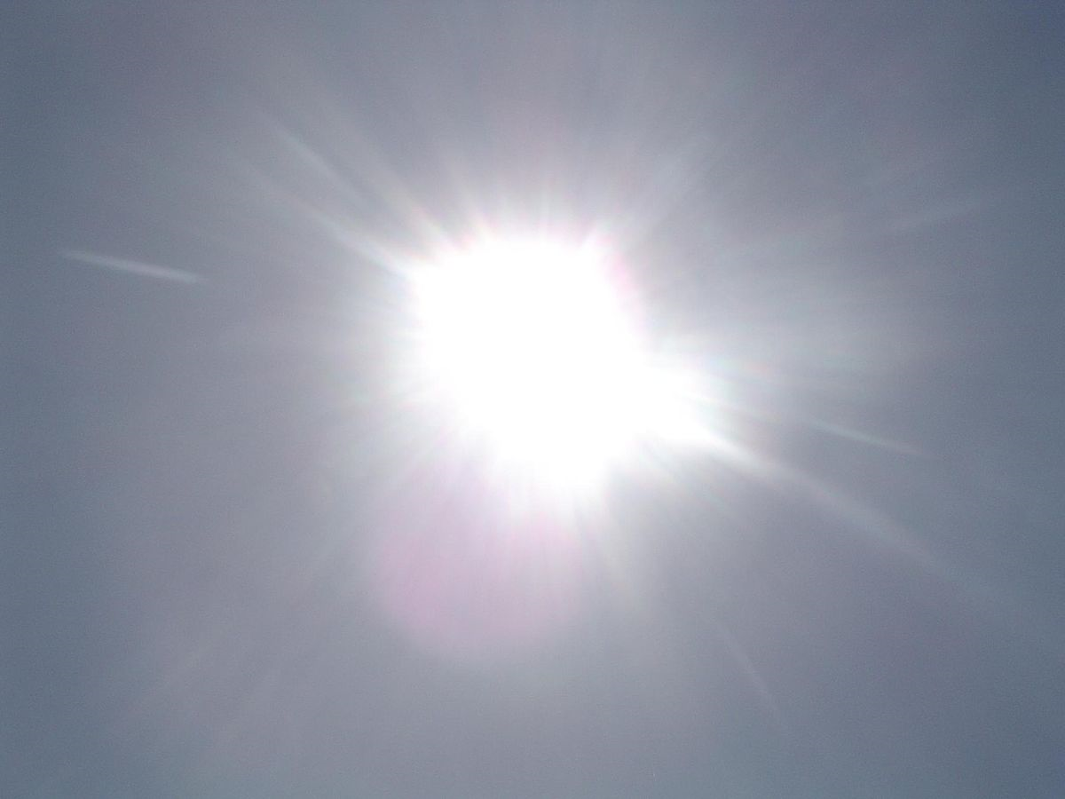
God alles in allen
God alles in allen
21 mei 2017
Hendrik Ido Ambacht
21 mei 2017
Hendrik Ido Ambacht
4 juni 2017
Hendrik Ido Ambacht

Slide 2
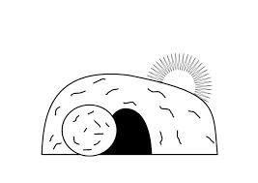
tegenwoordige boze aeon
toekomende aeon/ de 1000 jaren
de aeon van de aeonen/ nieuwe hemel en aarde

Slide 3
het einde: levendmaking van overige doden/ teniet doen van de dood
Christus
ecclesia
de
2 getuigen
recht-
vaardigen
martelaren
Adam
tot Abraham
God alles in allen
1260 dagen
dag van
zijn toorn
de 1000
jaren
nieuwe hemel en aarde
1335 dagen
dagelijks offer gestaakt
grote witte troon

Slide 4
Filippenzen 2
10 opdat in de Naam van Jezus zich zou buigen elke knie van hen die in de hemel,
en die op de aarde, en die onder de aarde zijn,
11 en elke tong zou belijden
dat Jezus Christus Heer is,
tot heerlijkheid van God de Vader.

Slide 5
Filippenzen 2
10 opdat in de Naam van Jezus zich zou buigen elke knie van hen die in de hemel,
en die op de aarde, en die onder de aarde zijn,
11 en elke tong zou belijden (of: toejuichen)
dat Jezus Christus Heer is,
tot heerlijkheid van God de Vader.

Slide 6
het einde
laatste levendmaking
teniet doen van de dood
Christus
ecclesia
de
2 getuigen
recht-
vaardigen
martelaren
Adam
tot Abraham
God alles in allen
1260 dagen
dag van
zijn toorn
de 1000
jaren
nieuwe hemel en aarde
1335 dagen
dagelijks offer gestaakt
grote witte troon

Slide 7
de tegen-woordige boze aeon
(Gal.1:4)
de aeonen die voor ons geweest zijn
(Pred.1:10)
de toekomende aeonen
(Ef.2:7)
vóór de aeonen/
voor aeonische tijden
(1 Kor.2:7, 2 Tim.1:9)
de voleinding van de
aeonen (Hebr.9:26)

Slide 8
Psalm 8
7 En jij doet hem heersen over de daden van jouw handen, alles heb jij onder zijn voeten gesteld.

Slide 9
Hebreeën 2
8 Alle dingen onderwerp jij onder zijn voeten.
Want in het alle dingen aan hem onderwerpen, laat Hij niets aan hem níet-onderworpen.
Nu, echter, zien wij nog niet, dat aan hem alle dingen onderworpen zijn.

Slide 10
Genesis 1
1 In een begin schept God de hemelen en de aarde.

Slide 11
Genesis 1
1 In een begin schept God de hemelen en de aarde.
Kolossenzen 2
8 Want in Hem woont heel de volheid
van de Godheid lichamelijk.

Slide 12
Genesis 1
1 In een begin schept God de hemelen en de aarde.
Kolossenzen 2
8 Want in Hem woont heel de volheid
van de Godheid lichamelijk.
1 Korinthe 15
28 (…)opdat God alles in allen zal zijn.

